Slide 1


Анализ отзывов на Яндекс.Картах
Торговые центры Москвы
выполнила Команда #1:
Дубовицкий Александр
Кириллов Георгий
Агеев Никита
Лебедев Александр
Ким Артём

Slide 2
Цели проекта
1. Сбор данных
2. Реализация структуры данных
3. Использование Yandex Datalens для анализа данных
4. Анализ закономерностей (оценок от сезонов года)

Slide 3
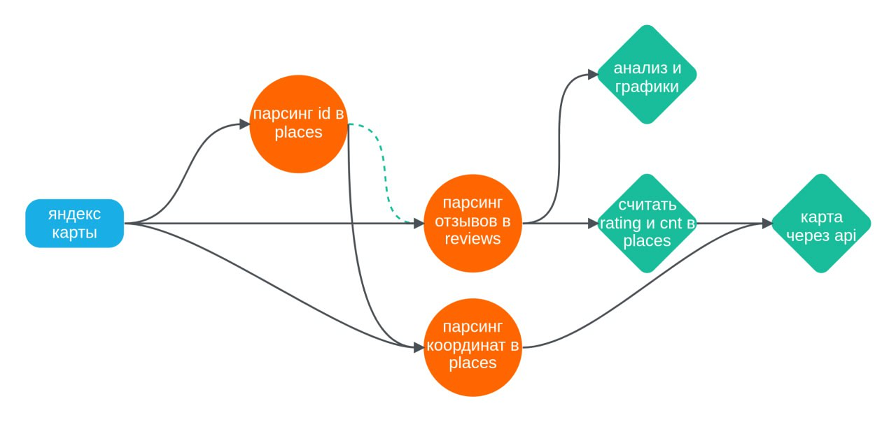
Задачи проекта

Slide 4


Сбор данных

Slide 5
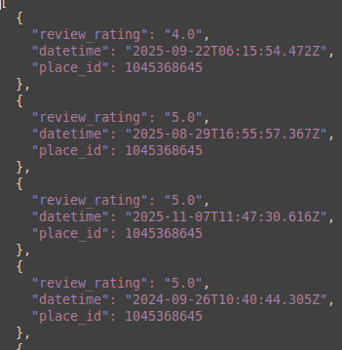
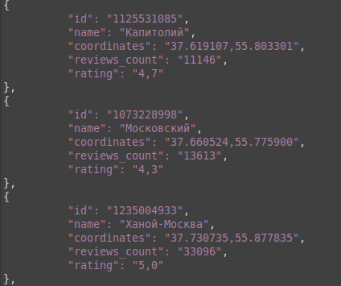
Сбор данных
reviews.json
places.json

Slide 6
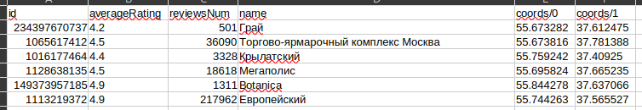
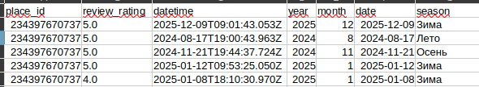
Структура данных

Slide 7
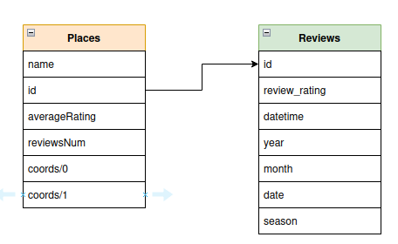
Структура данных

Slide 8
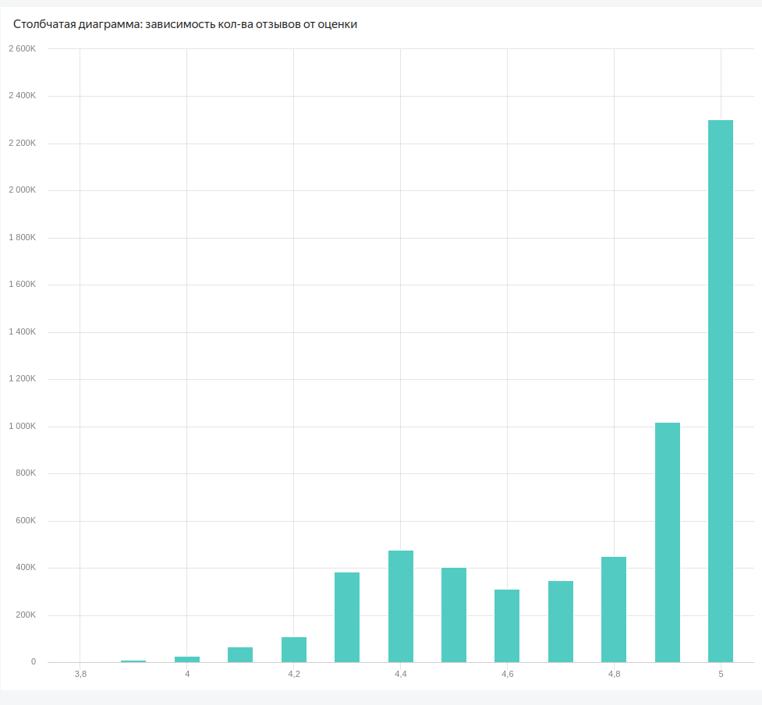
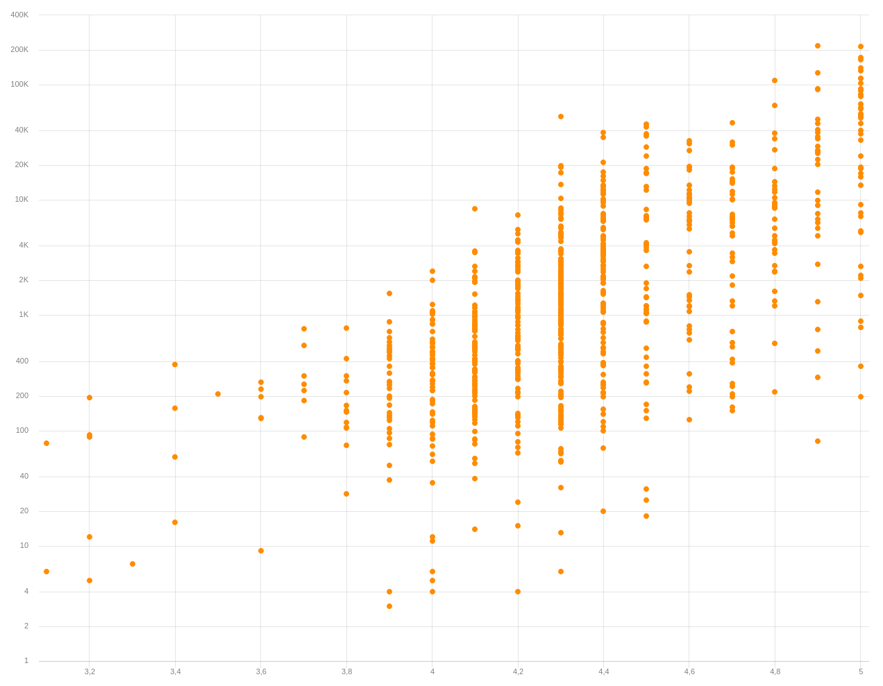
Анализ данных
зависимость кол-ва отзывов от среднего значения оценок

Slide 9
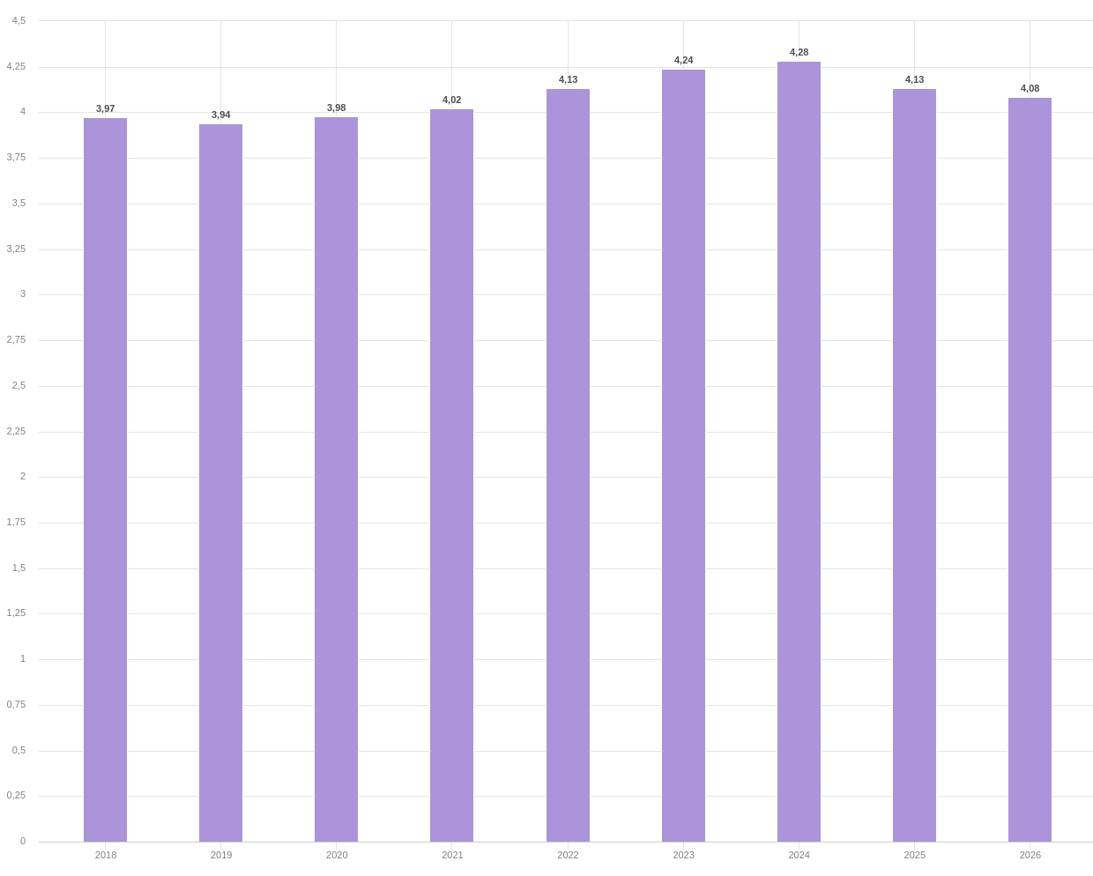
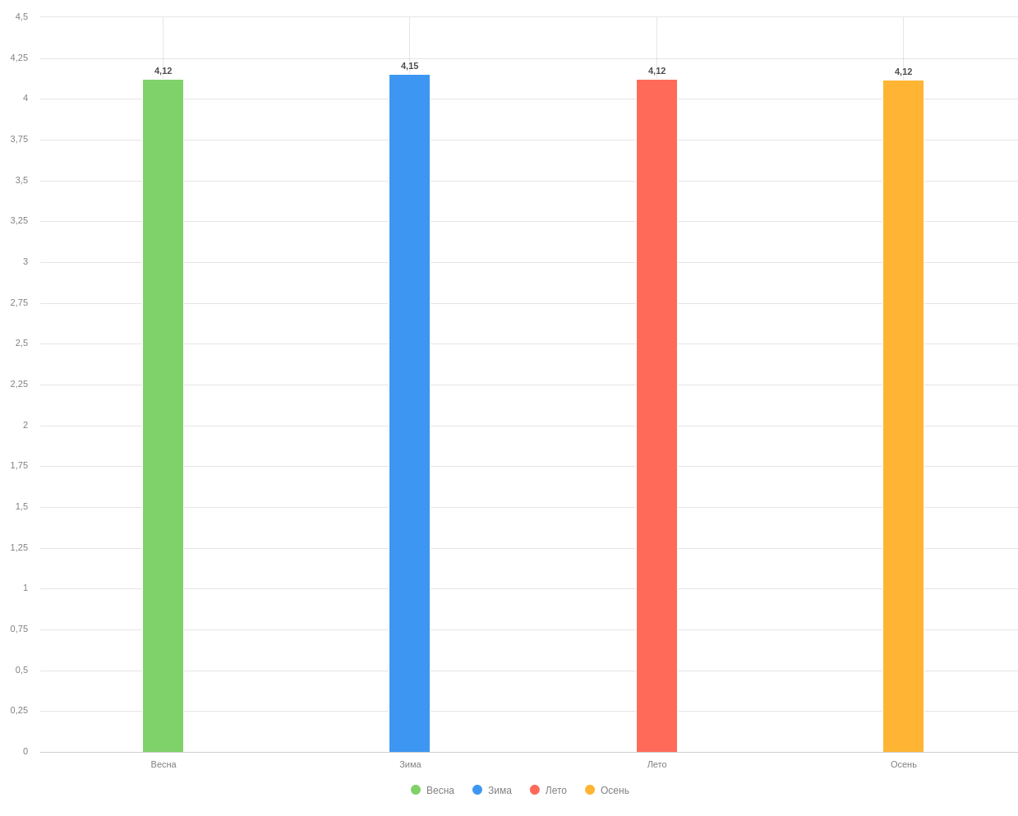
Анализ данных
зависимость средней оценки от года
зависимость средней оценки от сезона

Slide 10
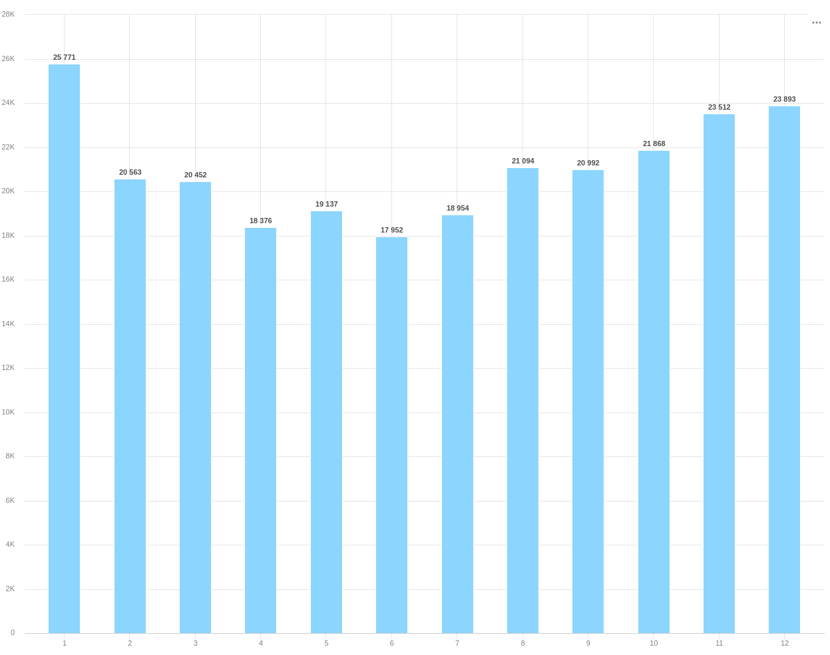
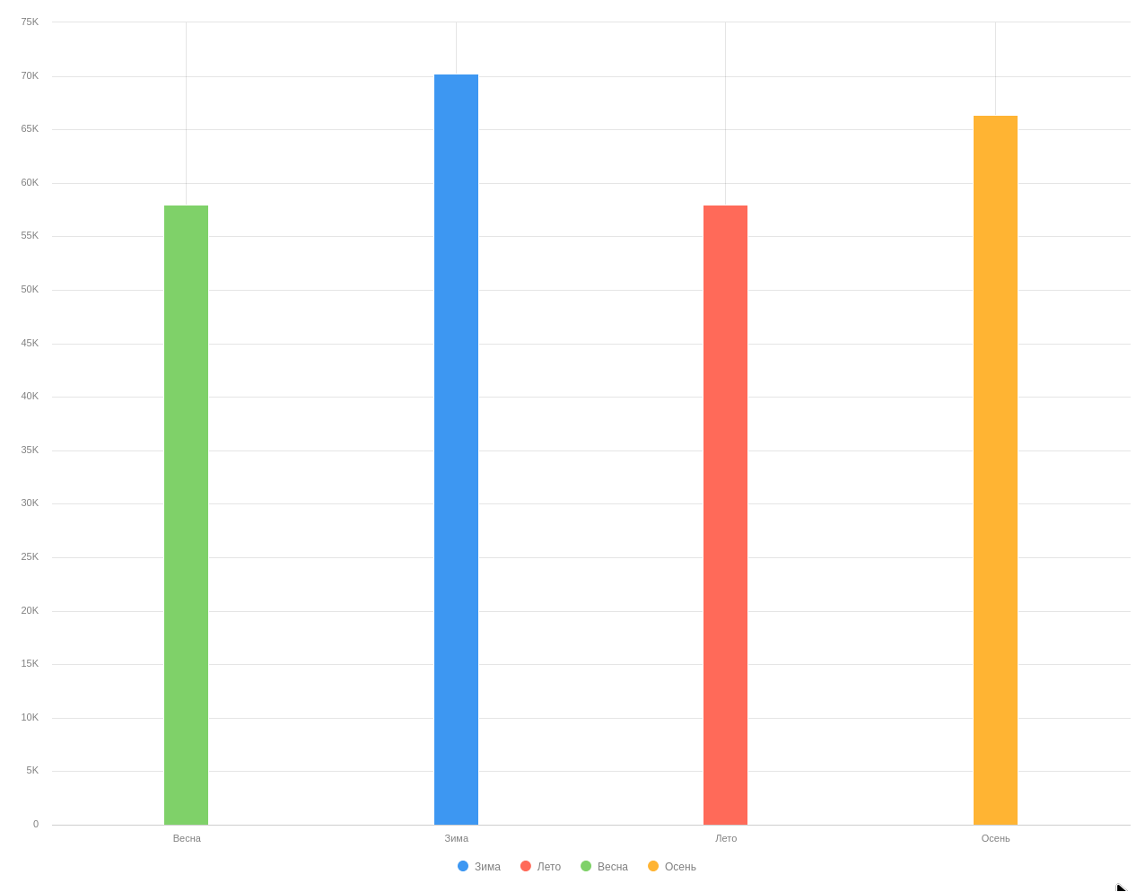
Анализ данных
зависимость количества оценок от месяца
зависимость количества оценок от сезона

Slide 11
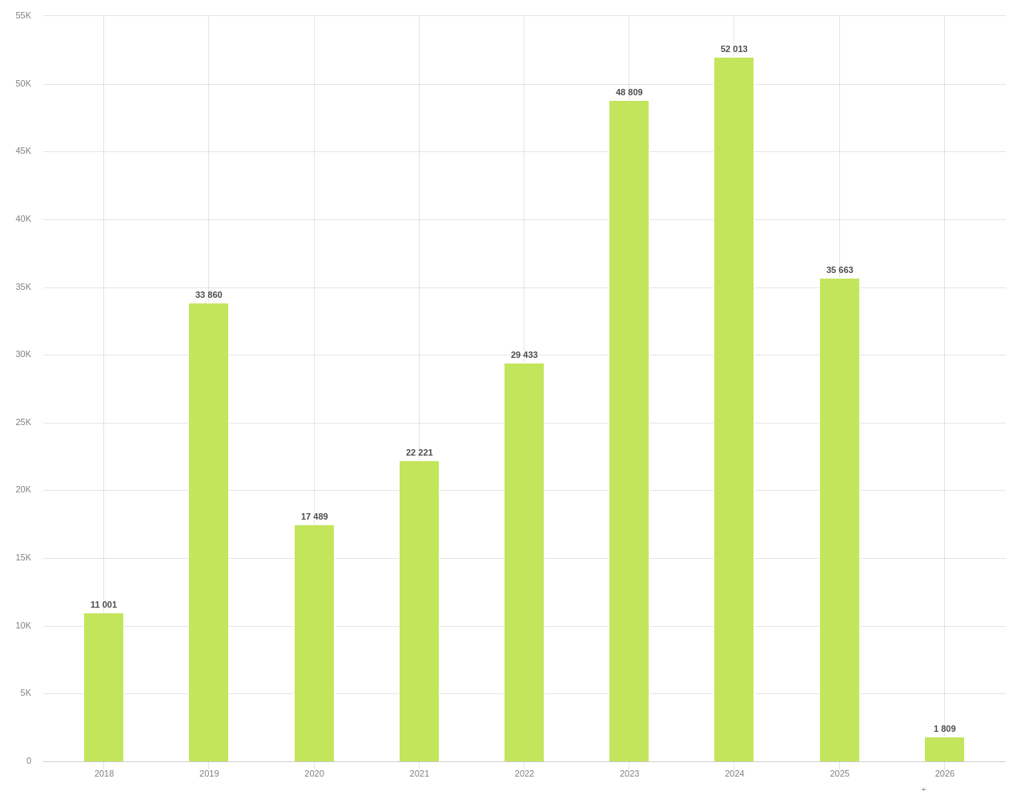
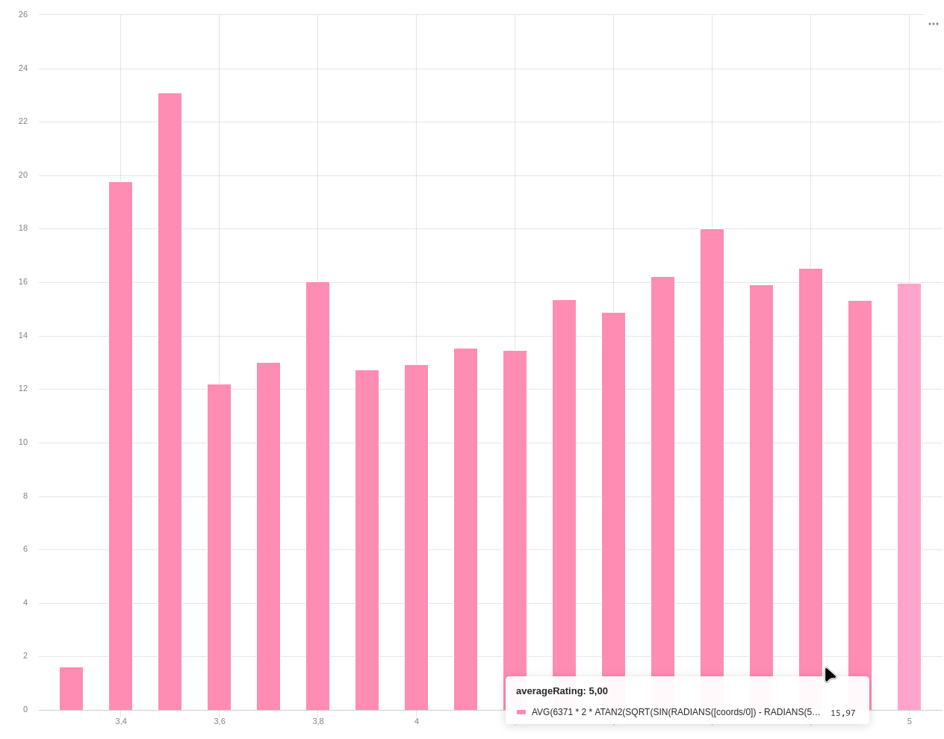
Анализ данных
зависимость количества оценок от года
зависимость расстояния от Москвы относительно среднего рейтинга

Slide 12
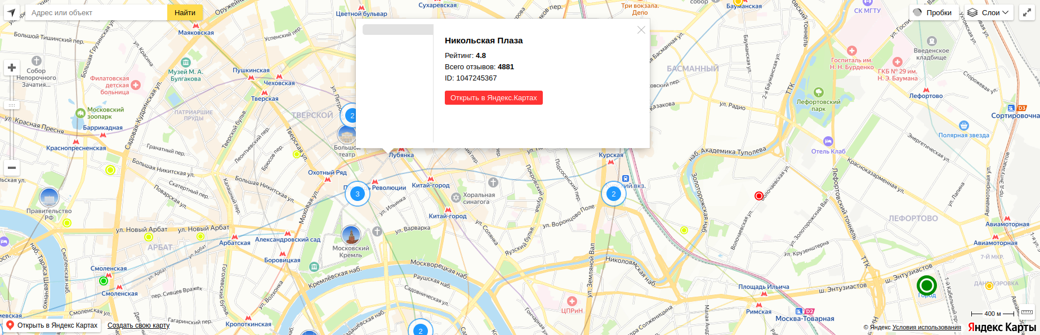
Визуализация данных

Slide 13
Выводы
1. Постепенный рост рейтинга
2. Хорошие показатели
3. Высокая оценка пропорциональна большому кол–ву отзывов
4. “Взрыв” оценок при 5.0

Slide 14
Спасибо за внимание!

